Slide 1
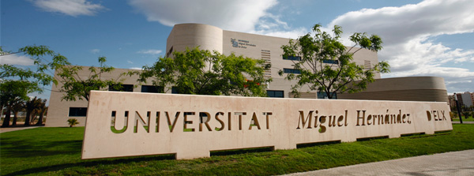
ARCHIVO VISUAL ESPACIOS
Campus de elche

Slide 2
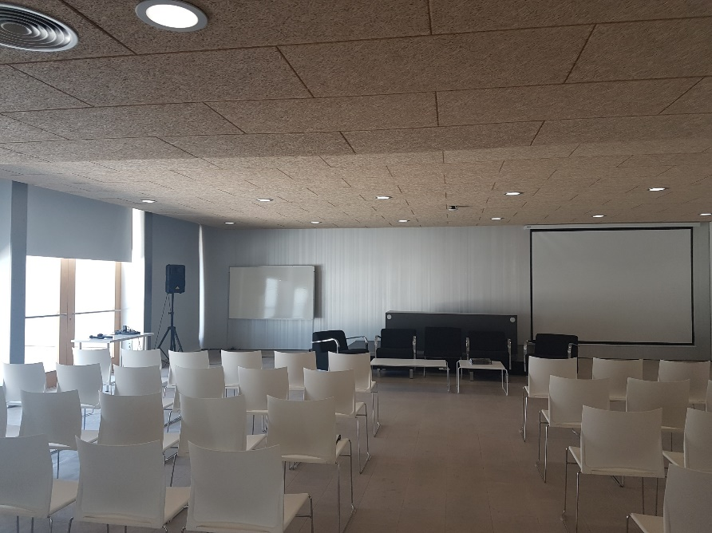
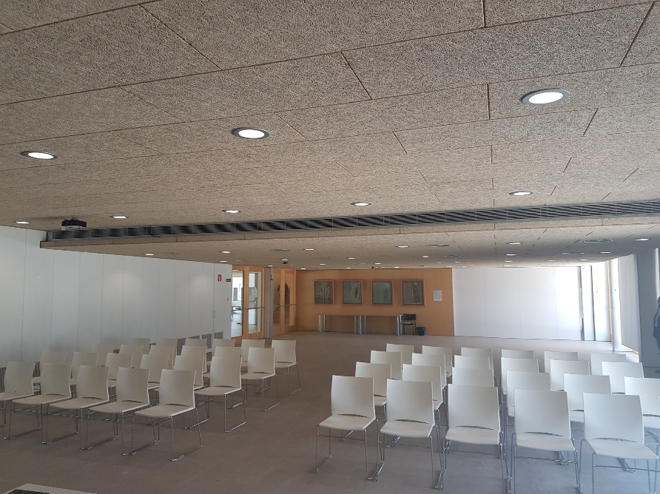
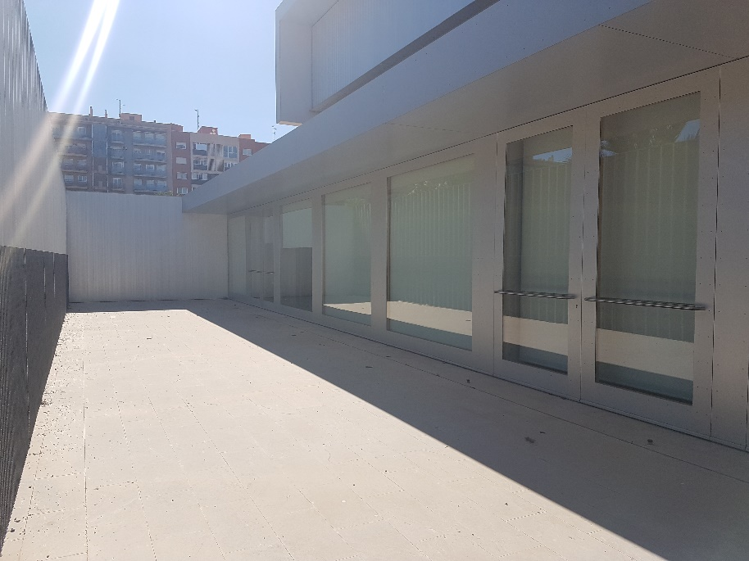
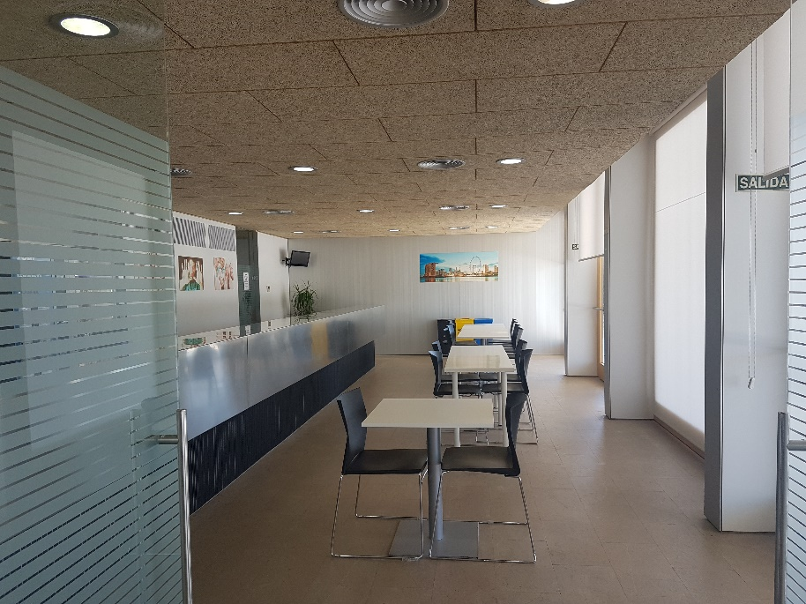
QUORUM I: Salón de Actos
SITUACIÓN: Planta baja (Ed. Laboratorio de Idiomas)
SALA PLANA.
CAPACIDAD: Hasta 150 asientos
ASIENTOS: Móviles.
PROYECTOR.
DISPONE DE TARIMA PEQUEÑA PARA MESA PRESIDENCIAL.
EN LA MISMA PLANTA SE DISPONE DE CAFETERÍA SIN SERVICIO, Y DE 4 SALAS PEQUEÑAS CON LA SIGUIENTE DISTRIBUCIÓN:
*Dentro del Salón existe una pared corredera que da acceso a una de ellas.
*Desde el patio se accede a otra de ellas.
*Junto a salón existe una tercera.
*Al otro lado de la escalera se encuentra la última sala.
Gestión RESERVAS: infraestructuras@parquecientificoumh.es
LIDIA FUSTER 633583921

Slide 3
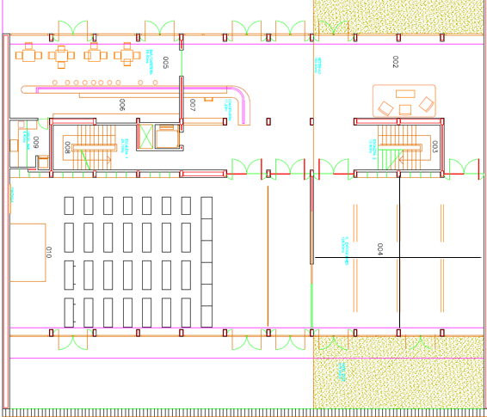
QUORUM I:
Salón de Actos
2
PLANO:
Salón de Actos
Cafetería
Aula
Aula (acceso desde patio)
Aula
Aula
1
5
6
3
4

Slide 4
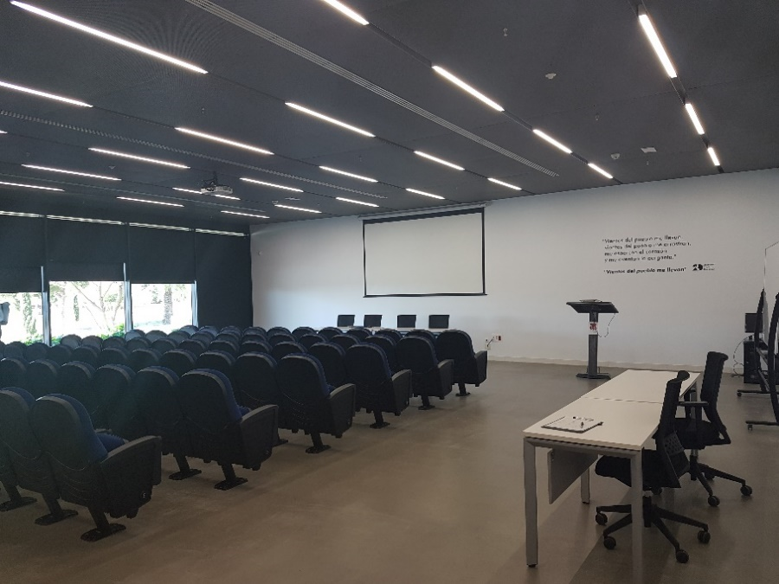
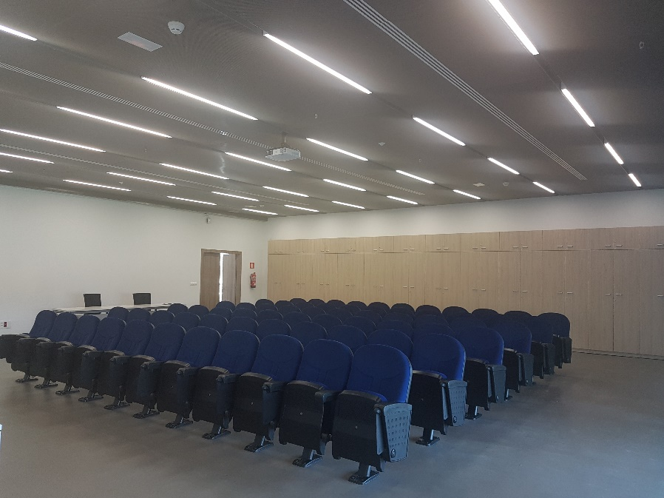
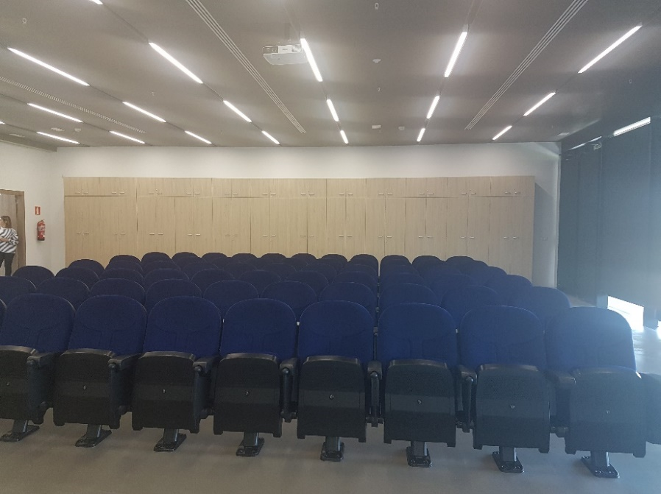
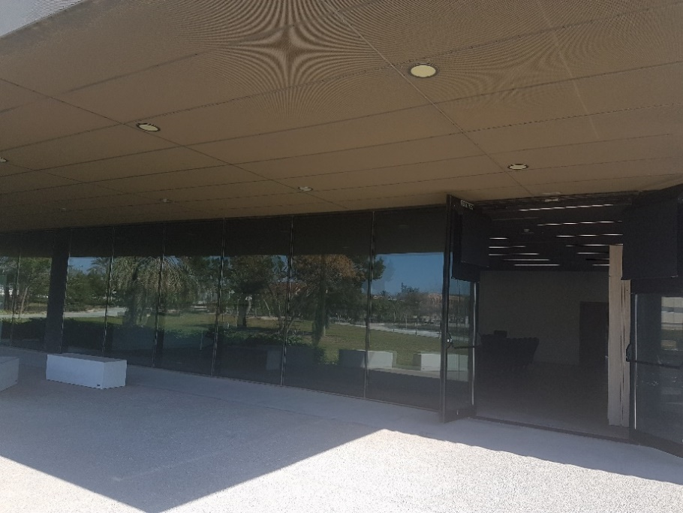
ARENALS:
Salón de Grados
SITUACIÓN: PLANTA BAJA
CAPACIDAD:
6 filas x 11 asientos: 66 butacas. Se podrían poner tres sillas más por fila en los laterales, ampliando la capacidad de la sala hasta 6 filas x 14 asientos: 84 butacas.
ASIENTOS: FIJOS (con pala escritura)
PROYECTOR Y MESA MULTIMEDIA.
SALA PLANA.
ACCESO AL EXTERIOR.

Slide 5
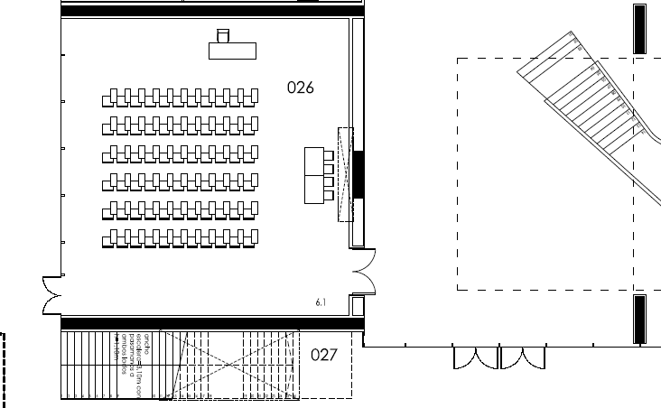
ARENALS:
Salón de Grados
PLANO
Acceso desde Ed. Rectorado y Consejo Social

Slide 6
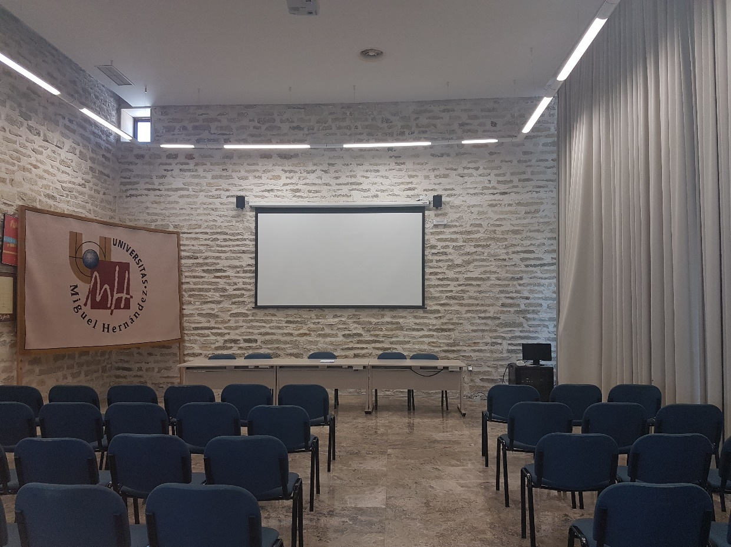
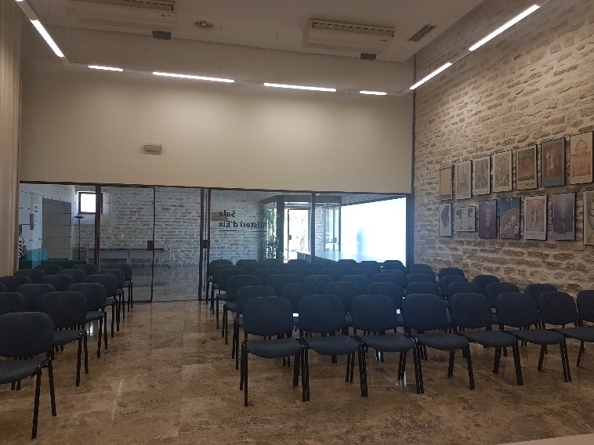
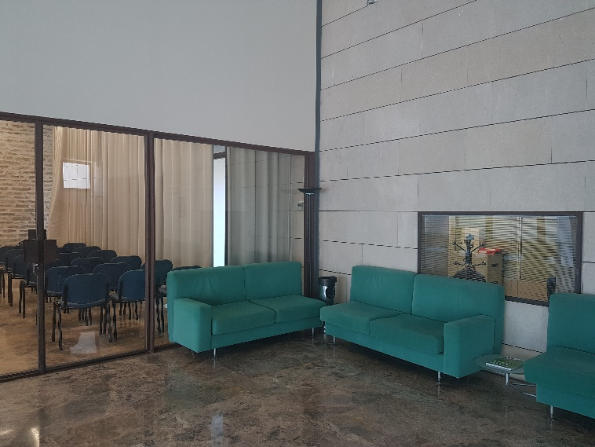
TORREVAILLO: Sala Misteri d’Elx
SITUACIÓN: PLANTA BAJA
CAPACIDAD: 66 butacas (colocadas 6 filas con 11 butacas, colocadas 8 butacas dejando un pasillo y 3 butacas)
ASIENTOS: Móviles
PROYECTOR Y MESA MULTIMEDIA.
SALA PLANA.
NOTA:
Tras las cortinas, existen cristales rotos.
Las sillas para los asistentes están desgastadas.
Disponen de atril color negro.

Slide 7
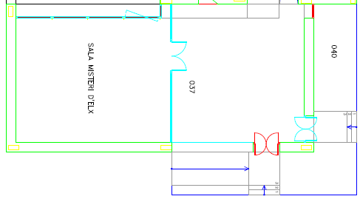
TORREVAILLO: Sala Misteri d’Elx
PLANO

Slide 8
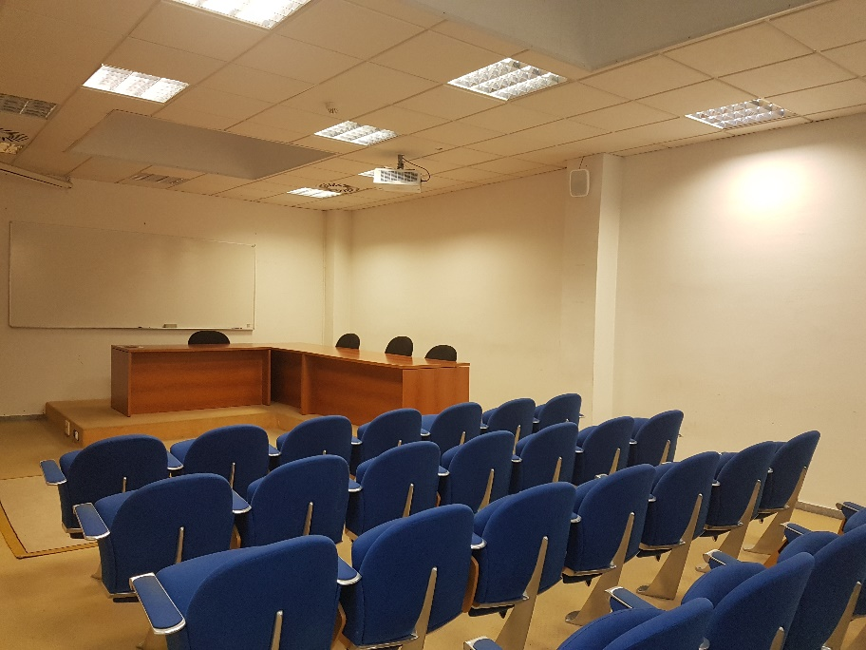
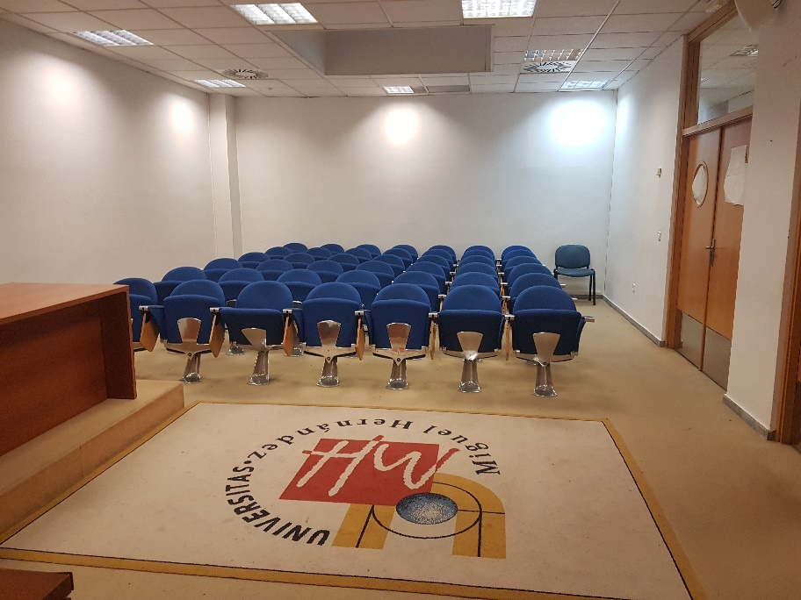
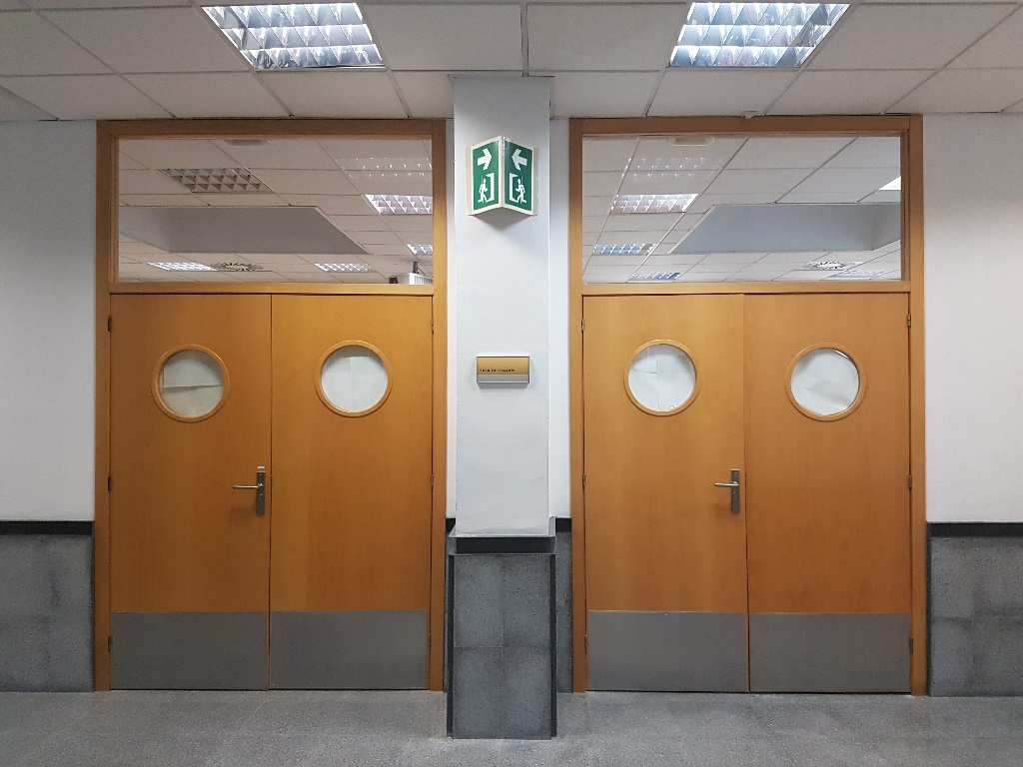
TORREBLANCA:
Sala de Grados
SITUACIÓN: SEGUNDA PLANTA
CAPACIDAD:
6 filas x 7 asientos: 42 butacas.
ASIENTOS: FIJOS (con pala escritura)
PROYECTOR Y MESA MULTIMEDIA.
SALA PLANA.
TARIMA PARA MESA PRESIDENCIAL EN FORMA DE “L”.

Slide 9
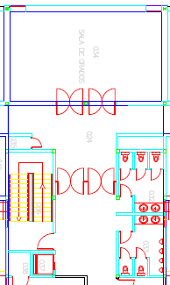
TORREBLANCA:Sala de Grados
PLANO. Aproximadamente 54 m2

